Slide 1
糖尿病慢病智能问诊与用药推荐
第三组第三次讨论（Week9 - 10）
2020/05/08

Slide 2
目录 Contents
1
近两周工作介绍
2
小组讨论

Slide 3
目录 Contents
1
近两周工作介绍
2
小组讨论

Slide 4
近两周工作介绍
第九周主要围绕着数据集的分析展开工作，现存三个数据集：
糖尿病诊断防治白皮书
眼科诊断
包含各种体征数据的体检数据集
第十周我们小组内部讨论，初步确定了在眼科诊断数据集上进行实验，实验分为两个部分：
从眼科诊断数据集上构建知识图谱
对该知识图谱构建推荐系统

Slide 5
从数据集构建知识图谱
数据集中有用的特征信息：
病人性别
病人年龄
门诊诊断 、入院诊断 、主要诊断
住院天数
手术名称
其余诊断名称
从特征信息抽取三元组：
（病人，性别，男） （病人，年龄，10-19）
（病人，诊断，门诊诊断）
（病人，手术，手术名称）

Slide 6
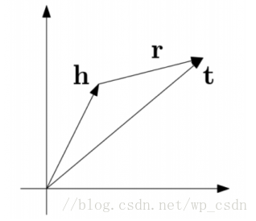
从数据集构建知识图谱（续）
根据抽取的三元组构建有向图或者无向图，其中如果
构建有向图：
存在关系太少的问题（年龄，性别，诊断，手术。四个关系）
从有向图构建推荐系统的图嵌入方法的主流是 TransX 系列
如果用 TransE 学习，也就是将实体与关系嵌入到低维向量空间，学习出来的关系的向量并不能有效表示这个关系
带有关系的有向图的存储可以使用 Neo4j 图数据库
构建无向图：
无向图的构建就直接将实体与实体之间的关系去掉
比如（病人，男），（病人，10-19）
无向图构建推荐系统可以采用 node2vec 方法
该方法就是基于有偏的随机游走，对每个顶点生成一个游走序列，然后通过 word2vec 方法根据序列产生顶点对应的向量。
之后根据病人对应的向量的相似度进行推荐。
无向图的存储直接用 csv 存储，可视化使用 gephi

Slide 7
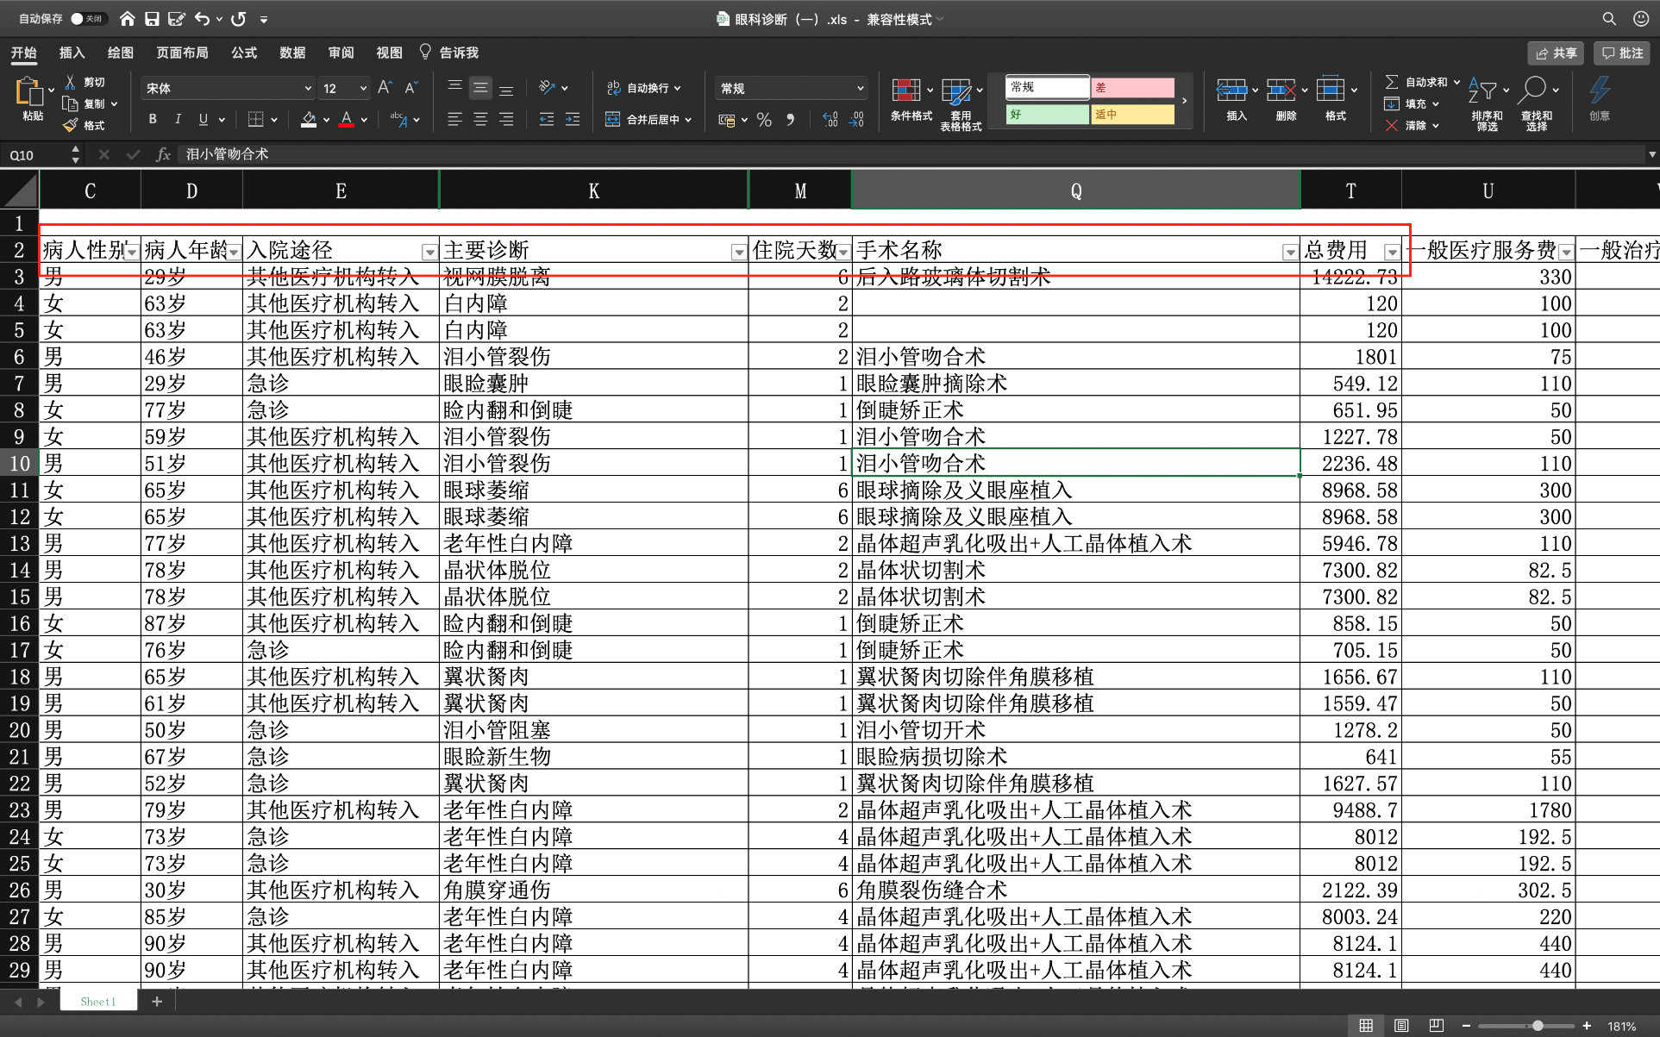
1. 数据预处理

Slide 8
2. 知识图谱的构建
病人（性别，年龄，入院途径，诊断信息）
预估住院
预估费用
推荐手术
住院天数
总费用
手术名称
难点1：如何将病人、住院天数、总费用等信息表示为entity
可以根据病人的不同信息将病人、住院天数、总费用进行分组，
把连续的数据变成离散的
难点2：如何评估和利用一个relation的置信度
难点3：如何利用构建好的知识图谱进行住院天数、手术、费用的预测

Slide 9
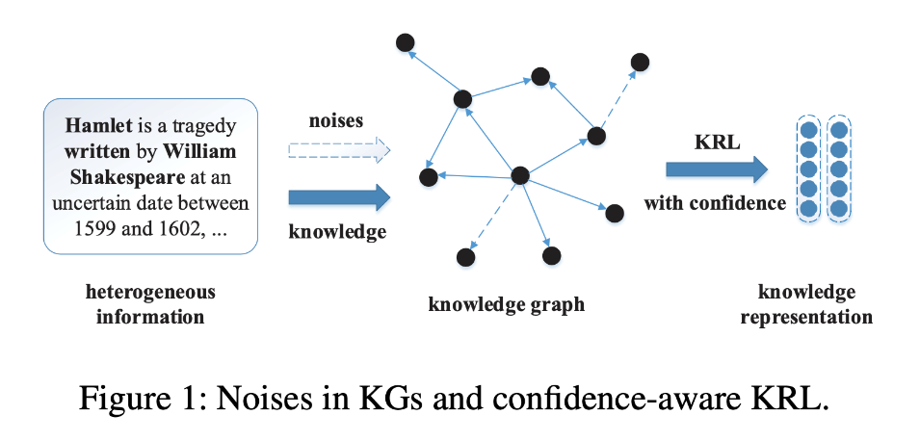
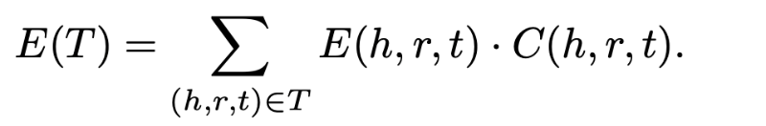
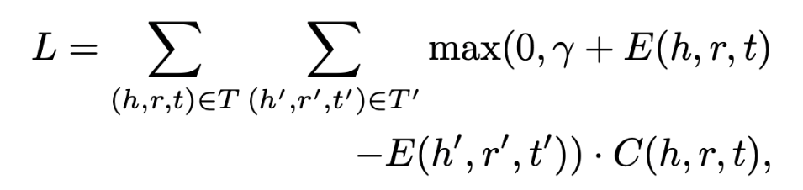
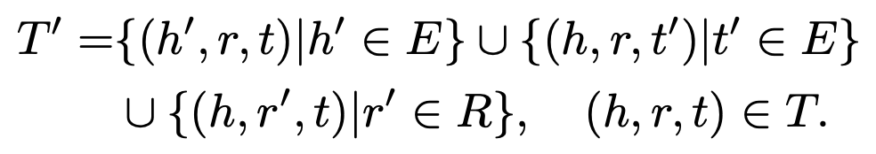
3. 利用知识图谱进行推荐
Xie, Ruobing, et al. "Does william shakespeare really write hamlet? knowledge representation learning with confidence." Thirty-Second AAAI Conference on Artificial Intelligence. 2018.
Confidence Aware Energy Function
Score Function
Triple Confidence
Local Triple Confidence
Prior Path Confidence
Adaptive Path Confidence

Slide 10
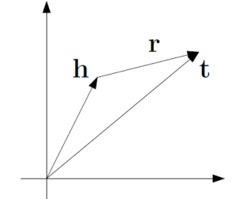
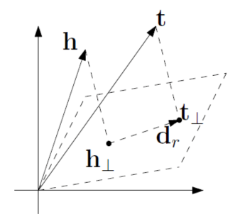
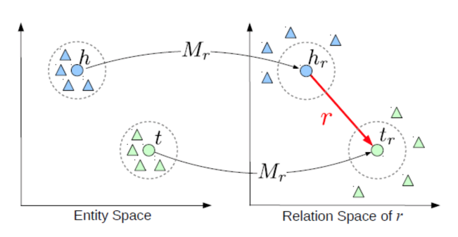
3. 利用知识图谱进行推荐
TransE: “Translating Embeddings for Modeling Multi-relational Data” (NIPS2013)
给定知识图谱(h,l,t)，其中h为头实体集合，t为尾实体集合，l为关系集合。然后将实体和关系在各自的空间中（实体空间和关系空间）表示为向量，使知识图谱中的每个三元组的实体向量和关系向量满足 |h+ l| ≈ t
TransH:“Knowledge Graph Embedding by Translatiing on Hyperplanes” (AAAI2014)
首先将知识图谱中的某一种关系类型映射与一个超平面中，根据超平面中的关系，将不同的实体通过映射矩阵投影到该超平面上，从而使得每一个实体都有自己的分布表示.
TransR:“Learning and Relation Embedding for Knowledge Graph Completion”(AAAI2015)
将实体和关系分别映射到两个空间中，然后将实体空间中的实体通过转移矩阵Mr转移到关系空间中进行向量表示

Slide 11
目录 Contents
1
近两周工作介绍
2
小组讨论

Slide 12
谢谢！

